Slide 1
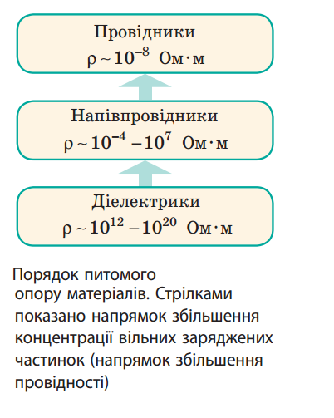
Властивості напівпровідників
Напівпровідники, як це випливає з їхньої наз ви, за своєю провідністю посідають проміжне місце між провідниками і діелектриками
Властивості напівпровідників 1) на відміну від металевих провідників питомий опір напівпровідників зазвичай зменшується з підвищенням температури
2) питомий опір більшості напівпровідників зменшується зі збільшенням освітленості;
3) різко зменшити питомий опір напівпровідників може введення домішок.

Slide 2
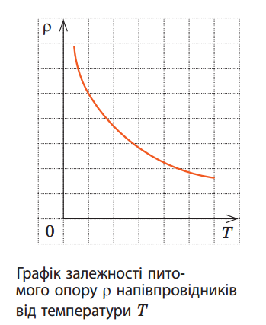
Напівпровідники
Метал | Питомий опір | Напівпровідник | Питомий опір | Діелектрик | Питомий опір
Срібло | 1,6·10⁻⁸ Ом·м | Телур | 2,5·10⁻² Ом·м | Скло | 2·10¹¹ Ом·м
Мідь | 1,7·10⁻⁸ Ом·м | Германій | 5,0·10⁻² Ом·м | Фарфор | 3·10¹² Ом·м
Сталь | 1,2·10⁻⁸ Ом·м | Селен | 10² – 10⁴ Ом·м | Ебоніт | 2·10¹³ Ом·м
Ніхром | 1,1·10⁻⁸ Ом·м | Окис міді | 10⁷ Ом·м | Сірка | 3·10¹⁵ Ом·м

Slide 3
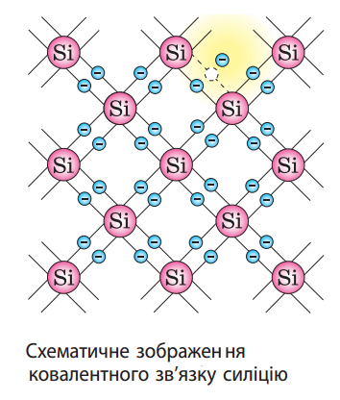
Власна провідність напівпровідників
Якщо напівпровідниковий кристал помістити в електричне поле, то вільні електрони почнуть рухатися до позитивного полюса джерела струму і в напівпровіднику виникне електричний струм.
Провідність напівпровідників, зумовлену наявністю в них вільних електронів, називають електронною провідністю.

Slide 4
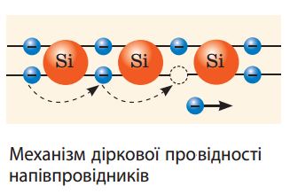
Власна провідність напівпровідників
Після того як електрон «залишив» валентний зв’язок, його місце виявиться «порожнім» — таке місце фізики називають діркою.
Зрозуміло, що дірці приписують позитивний заряд. На вакантне місце (в дірку) може «перестрибнути» електрон від сусіднього зв’язку. Тоді дірка з’явиться біля сусіднього атома.
Провідність напівпровідників, зумовлену переміщенням дірок, називають дірковою провідністю.
У чистому напівпровіднику електричний струм створює однакова кількість вільних електронів і дірок. Таку провідність називають власною провідністю напівпровідників.

Slide 5
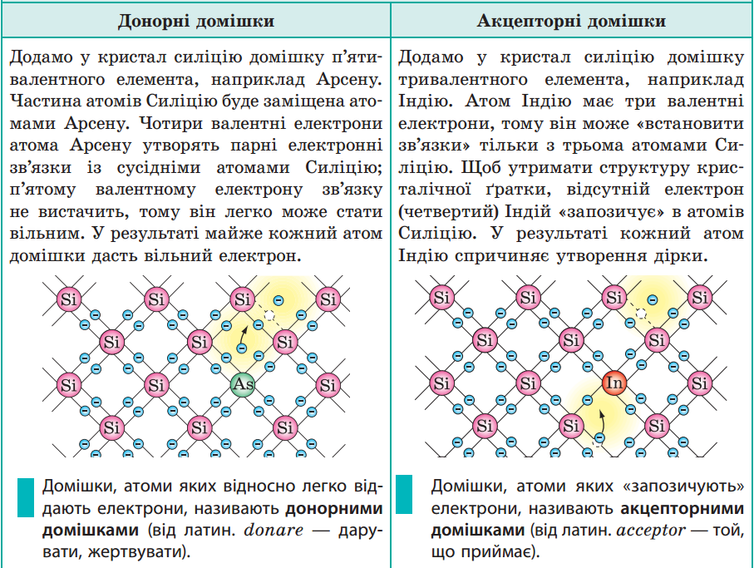
ДОМІШКОВА ПРОВІДНІСТЬ
Якщо до чистого напівпровідника додати невелику кількість певної домішки, то механізм його провідності зміниться. Це легко простежити на прикладі силіцію з невеликою кількістю домішки більшої або меншої валентності (Силіцій є чотиривалентним елементом).

